Slide 1
TRƯỜNG TH-THCS-THPT NAM SÀI GÒN
MĨ THUẬT 6
GV: PHAN THỊ VÂN ANH
GMAIL: phanvananhqlvh@gmail.com

Slide 2
Kiểm tra đồ dùng học tập:
Vở thực hành (giấy A4),
màu vẽ, bút chì, gôm, sgk,…

Slide 3
Bài 33-34: VẼ TRANH
ĐỀ TÀI QUÊ HƯƠNG EM
I/ Tìm và chọn nội dung đề tài
II/ Cách vẽ tranh
III/ Thực hành: Vẽ tranh đề tài quê hương em

Slide 4
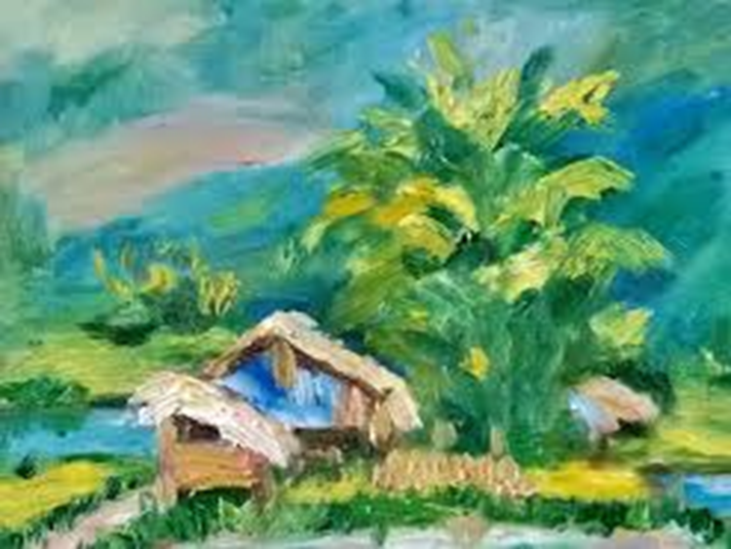
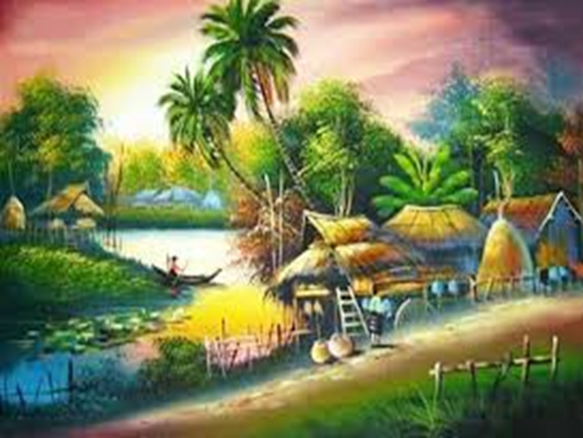
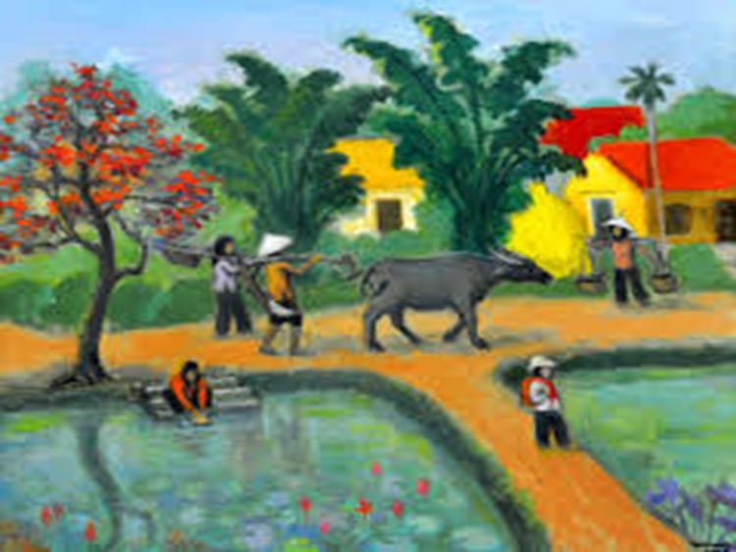
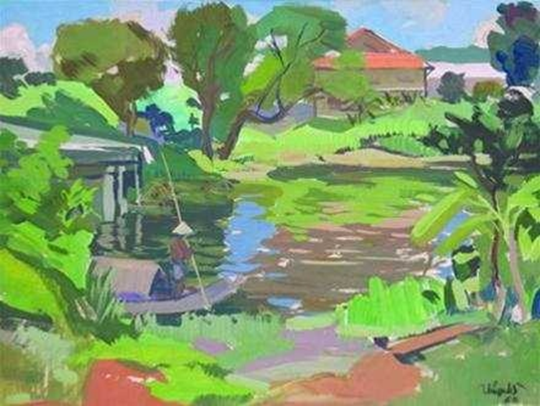
I. Tìm và chọn nội dung đề tài

Slide 5
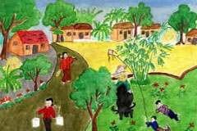
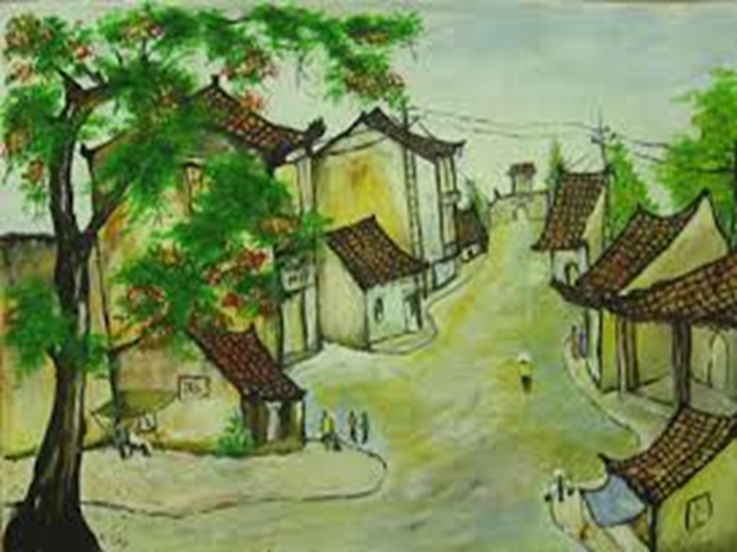
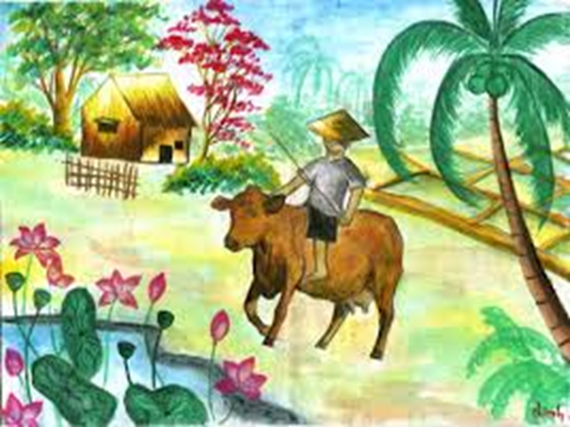
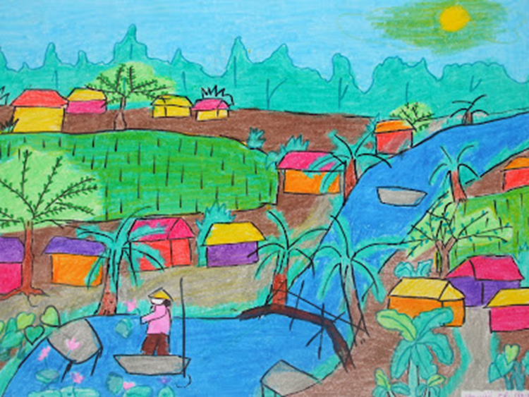

Slide 6
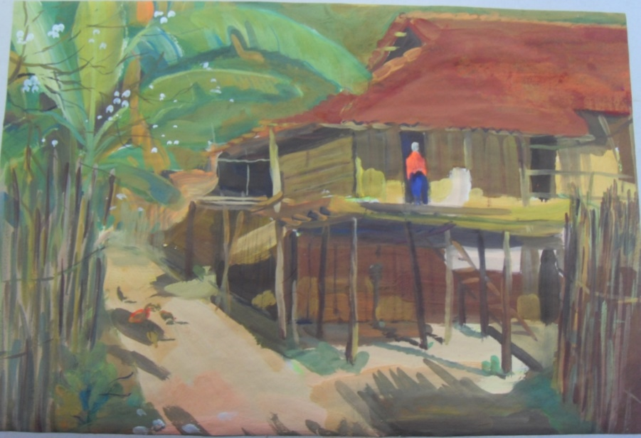
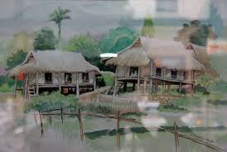
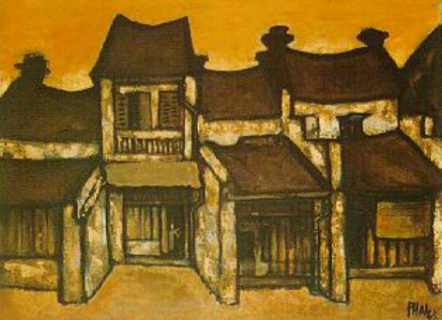
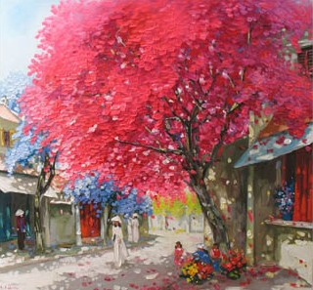
Tranh của họa sĩ

Slide 7
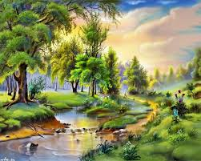
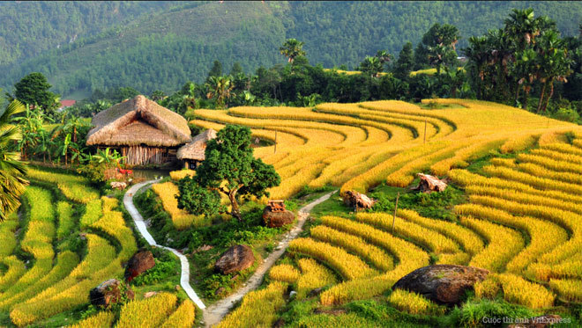
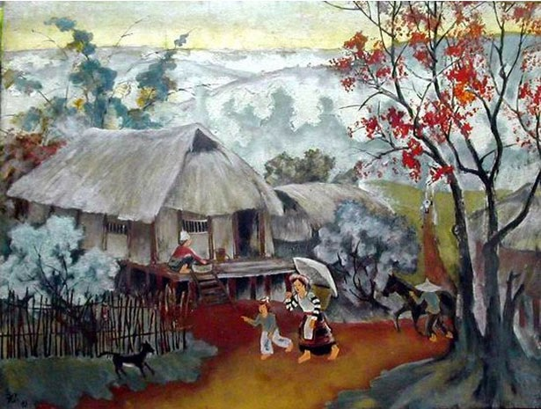
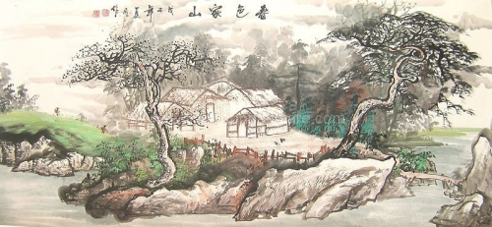
Miền núi :
Ruộng bậc thang, nhà sàn, dòng suối, cây….

Slide 8
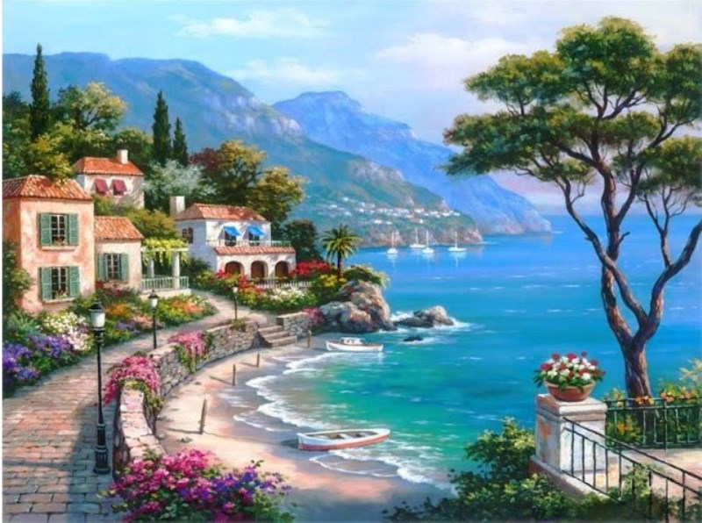
Miền biển:
Bãi cát, tàu thuyền, hàng dừa, sóng biển, mặt, trời đảo…

Slide 9
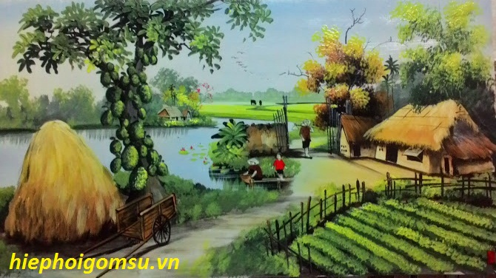
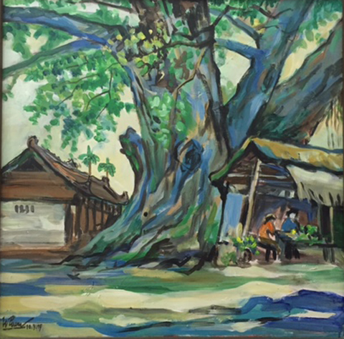
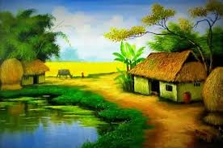
Đồng bằng:
Cánh đồng lúa, cổng làng, gốc đa, luỹ tre…

Slide 10
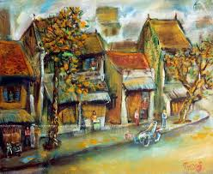
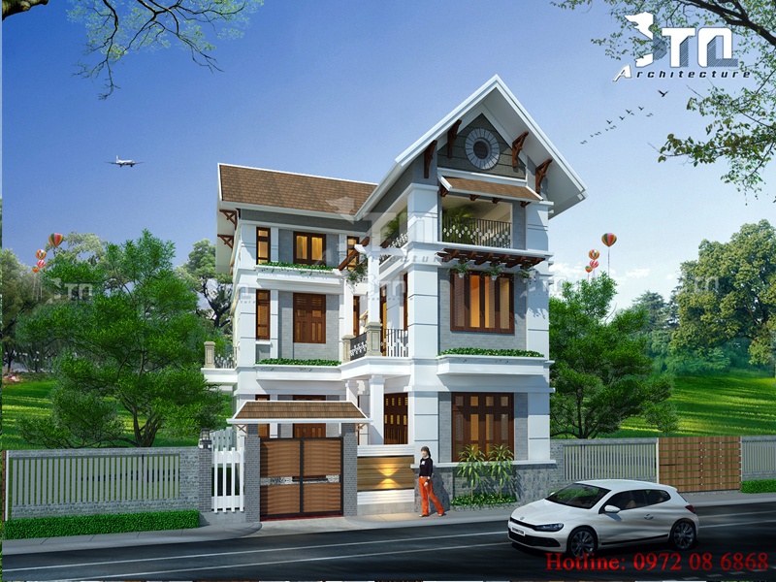
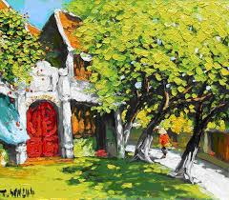
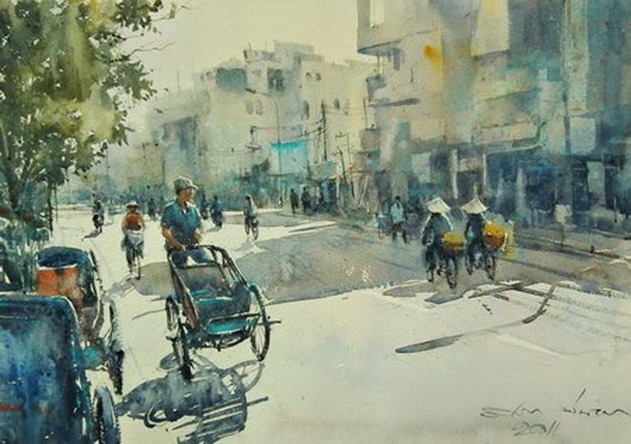
Thành phố:
Nhà cao tầng, đường phố, khu vui chơi…

Slide 11
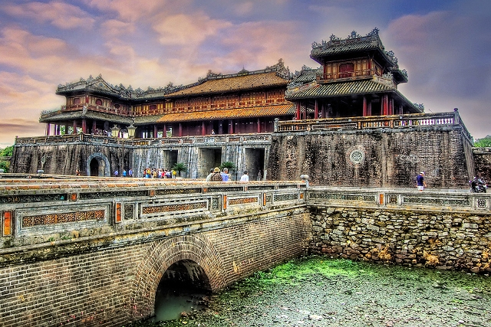
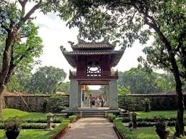
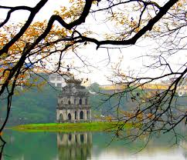
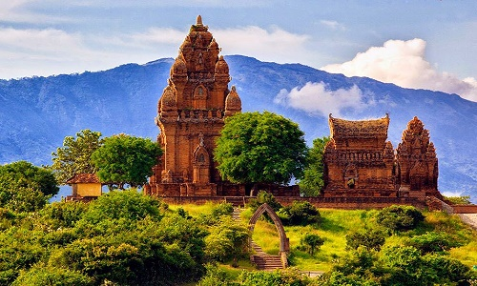
Các di tích :lịch sử, danh lam thắng cảnh Hồ Gươm, lăng Bác, Vịnh Hạ Long, Chùa Bái Đính, Cố Đô Huế, Động Phong Nha, …

Slide 12
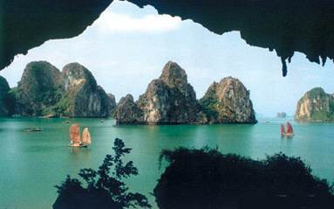
Bước 1: Chọn và cắt cảnh
II. Cách vẽ

Slide 13
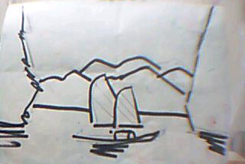
Bước 2: Vẽ phác bố cục (phác mảng hình chính, phụ)

Slide 14
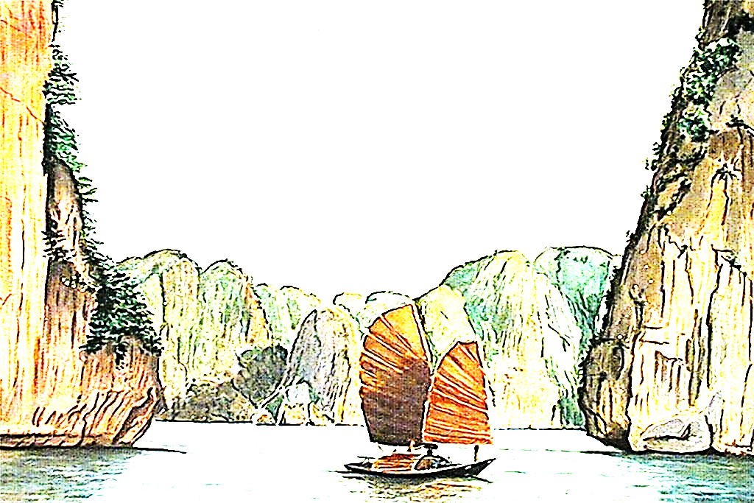
Bước 3: Vẽ chi tiết hình

Slide 15
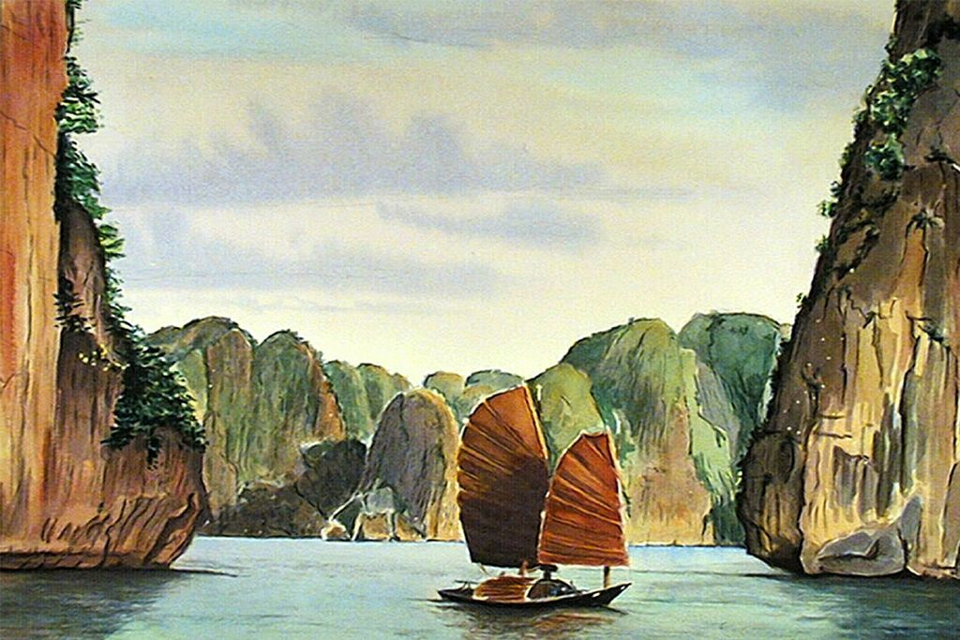
Bước 4: Vẽ màu

Slide 16
1
3
2
Chọn và cắt cảnh
Vẽ chi tiết
3
2
4
Vẽ phác bố cục
Tô màu

Slide 17
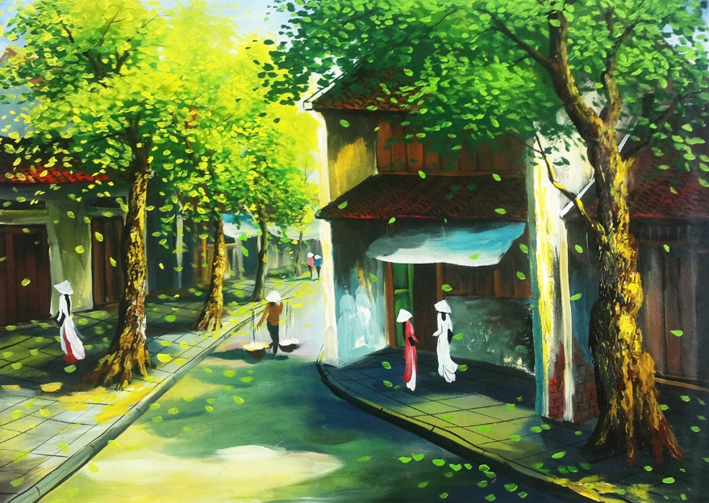
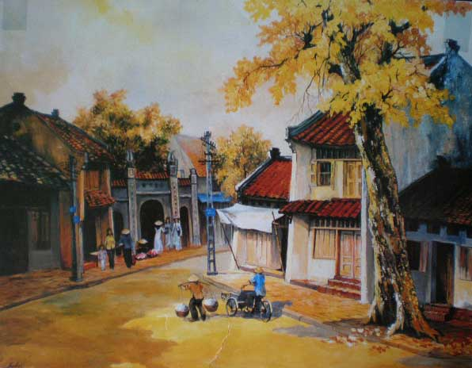
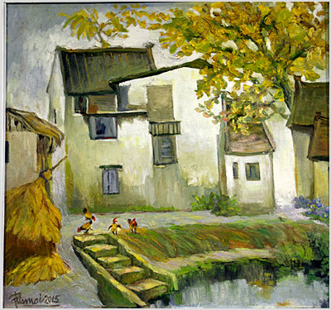
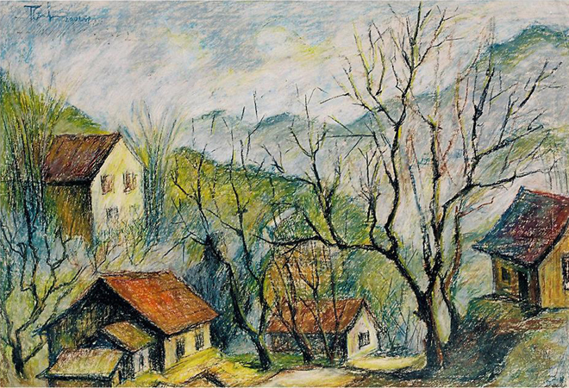

Slide 18
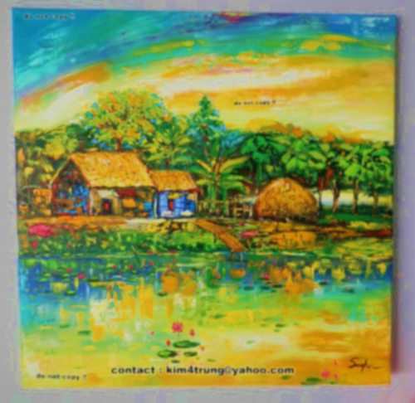

Slide 19
III. Thực hành:
Em hãy vẽ một bức tranh đề tài quê hương. (Nội dung có thể là cảnh đẹp, ngày vui, lễ hội hoặc có thể là những hoạt động thường ngày của em)
Vẽ trên giấy A4 (vở thực hành)

